Slide 1

CHAPTER 1
區塊鏈概論
區塊鏈商業應用概論 實例與分析／新陸書局股份有限公司 發行

Slide 2

1-1 區塊鏈意涵
1-2 區塊鏈的基本原理
CONTENT
1-3 區塊鏈的演進
區塊鏈商業應用概論 實例與分析／新陸書局股份有限公司 發行

Slide 3


1-1 區塊鏈意涵
-1 虛擬貨幣
虛擬貨幣(Virtual Currency)：
源起於虛擬社群或環境的開發者，為能提高玩家的興趣與參與，所設計的一種特定於該虛擬社群或環境內可以使用進行交易的貨幣。
美國財政部金融犯罪執法網絡(Fin CEN)對於虛擬貨幣的定義：
  在某些環境下像實體貨幣一樣運轉的交換媒介
  不具備實體貨幣的所有屬性
  不具有法定貨幣的地位
區塊鏈商業應用概論 實例與分析／新陸書局股份有限公司 發行

Slide 4

1-1 區塊鏈意涵
-1 虛擬貨幣
歐洲銀行業管理局(EBA)對虛擬貨幣的定義：
  並非由央行或政府部門所發行的貨幣
  與法定貨幣不具有相關聯的一種數碼形式的價值型代幣可以被自然人和法人所接受當作支付或交易的幣別
  可以由電子地轉帳、儲存進行支付行為
區塊鏈商業應用概論 實例與分析／新陸書局股份有限公司 發行

Slide 5
1-1 區塊鏈意涵
-1 虛擬貨幣
一般而言，虛擬貨幣的價值會因使用者的數量愈多，價值會
因而成長，依據梅特卡夫(Metcalfe)定律於1933年提出的定價模式
網路價值 = e²，
且與n(n-1)= n²-n成正比，其中e表示網路內節點數的平方。
假設一個網路對網路中的每位使用者的價值為1元，網路中的
節點(即使用者)有10個(即e=10)，故網路價值為100，若e=100，則網路價值為10,000。
區塊鏈商業應用概論 實例與分析／新陸書局股份有限公司 發行

Slide 6
1-1 區塊鏈意涵
-1 虛擬貨幣
以電話串接為例，
當串接的電話只有2部時，電話連接的對象也僅限於兩部電話間的通話。
將電話數增加至5部時，之間的串接會增加至10種(5×2=10)
連接通話方式。
將電話數增加至10部時，之間的串接會增加至45種(5×9=45)
連接通話方式。
區塊鏈商業應用概論 實例與分析／新陸書局股份有限公司 發行

Slide 7

1-1 區塊鏈意涵
-1 虛擬貨幣
當節點數目增加時，串接方式呈倍數增加
  在虛擬社群或環境的世界中，使用者增加時，帶來的網路價值以「乘」法的價值成長。
社交網路的價值會隨著使用者數量的增長，帶給每位使用者的價值也會隨之增多，虛擬貨幣的定價也是
隨著使用者的數量隨之成長。
區塊鏈商業應用概論 實例與分析／新陸書局股份有限公司 發行

Slide 8

1-1 區塊鏈意涵
-2 區塊鏈的定義
傳統必須經由中心金融機構從中進行協助處理金融服務，然而民眾對於時效與便利的要求愈來愈高，互聯金融科技便開始在金融市場上活動，也開啟區塊鏈的市場。
區塊鏈在於藉由使用者與使用者之間共識的達成，完成兩者之間的交易。
區塊鏈(Block Chain)定義：
  以節點(即使用者)與節點(P2P)的方式進行資訊交流或傳輸，
  以區塊為單位進行節點與節點間交流資訊的儲存，
  再將區塊與區塊互相連接，達到資源共享的目標。
區塊鏈商業應用概論 實例與分析／新陸書局股份有限公司 發行

Slide 9
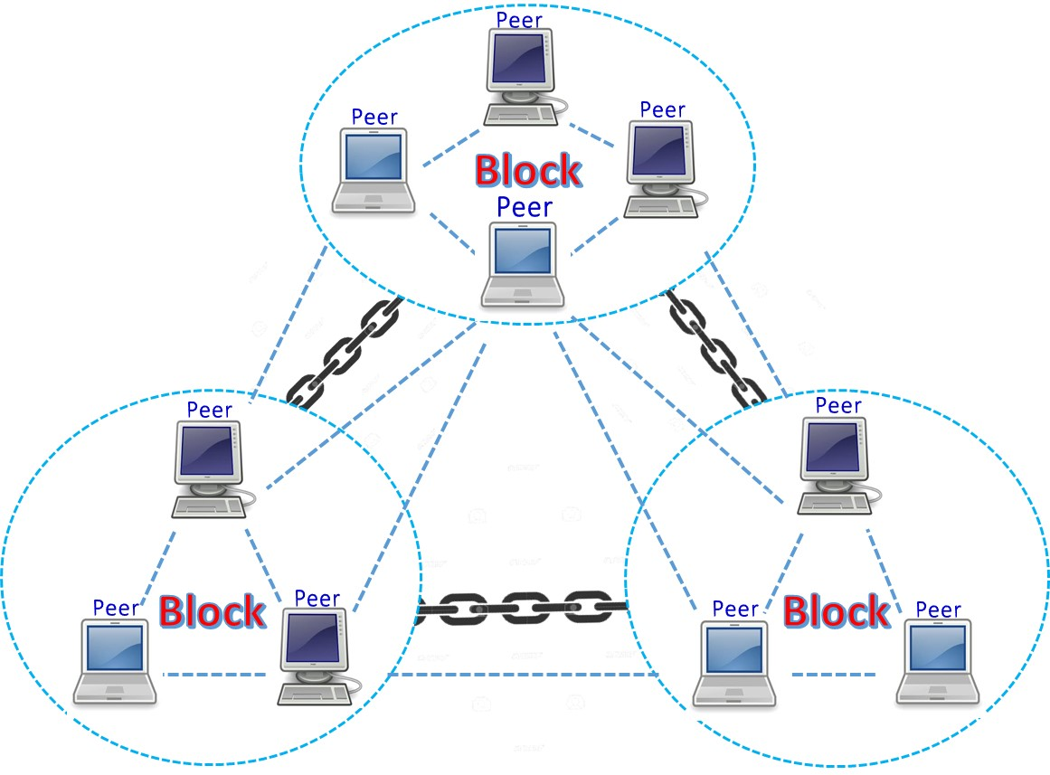
1-1 區塊鏈意涵
-2 區塊鏈的定義
區塊鏈商業應用概論 實例與分析／新陸書局股份有限公司 發行

Slide 10
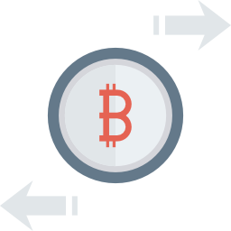
1-1 區塊鏈意涵
-2 區塊鏈的定義
在區塊鏈的時代，藉由數位平台的使用者兩者之間的同意，便可完成交易行為，為「無中間金融機構」的交易模式。
比特幣僅運用了區塊鏈的底層技術，打造出可追蹤、無中間金融機構、安全加密的P2P電子現金系統之虛擬貨幣，並且建立起虛擬貨幣的共識機制。
未來不需再透過傳統第三方機構的管理，也能透過區塊鏈的交易模式完成交易驗證。
區塊鏈商業應用概論 實例與分析／新陸書局股份有限公司 發行

Slide 11
1-1 區塊鏈意涵
-3 區塊鏈的分類
區塊鏈依其使用者的限制條件設定的多寡區分為公開鏈、私有鏈、聯盟鏈
區塊鏈分類
公開鏈
私有鏈
聯盟鏈
區塊鏈商業應用概論 實例與分析／新陸書局股份有限公司 發行

Slide 12

1-1 區塊鏈意涵
-3 區塊鏈的分類
使用範圍最為廣泛
對於使用者無過多的限制條件
每位使用者都可以參與數位交易平台的使用與維護
交易紀錄資訊完全公開
公開鏈
Ex:比特幣
區塊鏈
由集中管理者進行使用者的條件限制
准許部分獲得認可的使用者進入平台
交易紀錄資訊不公開
私有鏈
小型公開鏈的區塊鏈組合(大小介於公開鏈與私有鏈)
透過組織加盟建立專屬聯盟組織使用者的區塊鏈
          (共同使用的交易平台)
交易紀錄由聯盟組織之使用者共同維護
使用必須是有權限管理，相關資訊受到保護
聯盟鏈
區塊鏈商業應用概論 實例與分析／新陸書局股份有限公司 發行

Slide 13

1-2 區塊鏈的基本原理
區塊鏈的基本原理可以區分為區塊鏈連結、區塊鏈安全、區塊鏈價值
區塊
交易
連結
鏈
挑戰
資料
特性
安全
技術
價值
策略
區塊鏈商業應用概論 實例與分析／新陸書局股份有限公司 發行

Slide 14

1-2 區塊鏈的基本原理
區段鏈起源自比特幣(BitCoin)，係用分散式資料庫識別、傳播和記載資訊的智慧化對等網路，此一分散式的資料紀錄本，只允許增加、不允許刪除。
當新的資料要加入，須置放到一個新的區塊中，而這個區塊
(以及區塊裡的交易)是否合法，可以通過一些手段快速檢驗出來。
因此，維護節點都可以提議一個新的區塊，但必須
經過一定的共識機制來對最終選擇的區塊達成一致。
區塊鏈商業應用概論 實例與分析／新陸書局股份有限公司 發行

Slide 15

1-2 區塊鏈的基本原理
一、 區塊鏈連結
(一) 區塊(Block)：
  節點與節點之間的交易資訊，會經由節點與節點所產生的共識之後，相互紀錄此交易資料，當交易的紀錄愈來愈多的時候，會將節點的紀錄擴充由區塊的方式進行交易資料的儲存與管理，此時交易紀錄會透過區塊進行串連。
  區塊是區塊鏈中的數筆交易紀錄的連結，
  其中連結的交易紀錄包含確認與待確認的交易。
區塊鏈商業應用概論 實例與分析／新陸書局股份有限公司 發行

Slide 16

1-2 區塊鏈的基本原理
一、 區塊鏈連結
(二) 鏈(Chain)：
  整個交易紀錄的過程與變化等資訊，由每一個區塊按照發生順序串接，整體區塊與區塊串接的路徑即是鏈。
  區塊與區塊鏈結的數位交易資訊一般會在數位網路平台上公開，讓區塊鏈可以更公開、公正、透明。
區塊鏈商業應用概論 實例與分析／新陸書局股份有限公司 發行

Slide 17

1-2 區塊鏈的基本原理
一、 區塊鏈連結
  區塊鏈就像一個大的總帳本，系統中的每個使用者都可以參與記帳，在某段時間內，系統會將使用者在這段時間內的交易資訊紀錄於一個區塊中，就如同在記帳一般，並且把這張帳面上所記得帳目複製至系統中所有其他使用者進行交易資訊的備份作業。
  區塊內的系統必須透過鏈的連結，將帳目複製至每個節點，並且將帳目儲存至每個節點之內，如同帳本的副本一般。
區塊鏈商業應用概論 實例與分析／新陸書局股份有限公司 發行

Slide 18

1-2 區塊鏈的基本原理
一、 區塊鏈連結
(三) 交易(Transaction)：
  區塊鏈內進行的交易泛指使用者雙方在同一數位網路的交易平台內，進行交易行為。交易方式採一次性操作，當交易完成時，帳本狀態也會進行一次的新增(即修改)，如同添加一條交易紀錄，而在比特幣錢包的功能內，則會進行區段鏈的交易行為確認流程，這樣的流程為一次有效檢驗，又稱為一次確認。
區塊鏈商業應用概論 實例與分析／新陸書局股份有限公司 發行

Slide 19

1-2 區塊鏈的基本原理
二、 區塊鏈安全
(一) 特性：
  當使用者雙方在區塊鏈內的交易平台，進行交易行為時，區塊鏈則會透過密碼學方法與相關方法的串接，提供每一交易的驗證，據以防止詐騙的行為肇生，以及達到資訊的有效性(即防偽)。
區塊鏈商業應用概論 實例與分析／新陸書局股份有限公司 發行

Slide 20

1-2 區塊鏈的基本原理
二、 區塊鏈安全
(二) 挑戰：
  區塊鏈提供了透明度高的交易平台，也開啟了便利的交易行為模式，但在面對不同以往傳統交易的方式，消費市場的接受程度，對區塊鏈而言是一項嚴峻的挑戰。因而區塊鏈的推展亦應考量其市場或產業的接受度之外，亦應考慮產業或領域納入區塊鏈的可行性。
區塊鏈商業應用概論 實例與分析／新陸書局股份有限公司 發行

Slide 21

1-2 區塊鏈的基本原理
二、 區塊鏈安全
(三) 策略：
  區塊鏈的使用初期是被應用於金融產業之上，同時也牽動了整體金融產業的發展，同樣的，在瞬息萬變的經濟與社會環境中，區塊鏈的延伸亦可能為經濟、社會和其他領域帶來衝擊，故區塊鏈的應用亦是帶動策略變革的一種創新思維。
區塊鏈商業應用概論 實例與分析／新陸書局股份有限公司 發行

Slide 22

1-2 區塊鏈的基本原理
三、 區塊鏈價值
(一) 技術：
  區塊鏈發展初期，已成為金融科技必備的一項基礎技術，透過交易紀錄系統和中立的貨幣發行機制系統，以及滿足公正、無法被篡改地記錄發生過的每一筆交易的功能，區塊鏈技術開發將提高產業或企業的競爭力。
區塊鏈商業應用概論 實例與分析／新陸書局股份有限公司 發行

Slide 23

1-2 區塊鏈的基本原理
三、 區塊鏈價值
(二) 資料：
  採離散模式進行儲存，只要交易雙方在具備共識的條件下，即可完成交易，此時交易資訊便可以透過資料儲存方式將資訊存至離散式的資料庫。
區塊鏈商業應用概論 實例與分析／新陸書局股份有限公司 發行

Slide 24
1-3 區塊鏈的演進
區塊鏈3.0
公正應用
區塊鏈2.0
智能合約
區塊鏈1.0
數位貨幣
區塊鏈商業應用概論 實例與分析／新陸書局股份有限公司 發行

Slide 25

1-3 區塊鏈的演進
一、區塊鏈1.0：數位貨幣（Digital Currency）
交易過程透明、公開
以比特幣最常被引用
去中心化、P2P的交易模式
分散式資料庫
著重數位貨幣的加密作為
管控機制(密碼)協定網路與網路間交易
開放、對等、共識、直接參與
區塊鏈商業應用概論 實例與分析／新陸書局股份有限公司 發行

Slide 26
1-3 區塊鏈的演進
區塊鏈1.0時代的數位貨幣交易方式與傳統交易方式之比較
 | 傳統模型 | 區塊鏈 1.0 數位貨幣交易模型
交易方式 | 金融交易紀錄由中間金融機構負責管理 中間金融機構負責查核金融往來交易資訊 金融交易由付款人提出，中間金融機構執行 | 數位金融交易紀錄採分散式記帳與儲存 數位貨幣交易由分散式網路使用者進行驗證 數位貨幣移轉由付款人啟動
優點 | 中間金融機構之金融支付系統涵蓋面廣 客戶對中間金融機構的接受度高 可以與國際金融市場接軌 | 數位貨幣交易紀錄資料透明，但無法變更 數位貨幣交易成本低 數位貨幣交易成本風險低
缺點 | 金融交易過程透明度低 個人資料易隨中間金融機構的管理不當而外流 資產（金）轉移曠日費時 金融交易成本高 | 數位貨幣價值的穩定性低 未受到貨幣法規限制 數位貨幣交易無法變更或撤銷 易受到網路駭客的攻擊，造成重大損失
區塊鏈商業應用概論 實例與分析／新陸書局股份有限公司 發行

Slide 27
1-3 區塊鏈的演進
沒有交易承諾或履約要求權，
在交易過程中產生窒礙
區塊鏈 2.0 時代
智能合約
區塊鏈 1.0 時代
數位貨幣
區塊鏈商業應用概論 實例與分析／新陸書局股份有限公司 發行

Slide 28
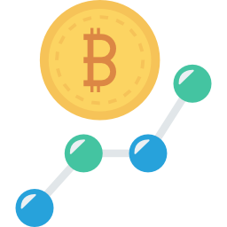
1-3 區塊鏈的演進
二、區塊鏈2.0：智能合約（Smart Contract）
加入智能合約機制，在達成共識下交易，提高交易信任度
以數位形式呈現交易承諾（Deal Promises）
簽署同意後即刻建立雙方的權利義務，且能強制執行， 無須透過第三方管理仲裁
最常被使用在金融交易
不侷限於資金或商品的交易
區塊鏈商業應用概論 實例與分析／新陸書局股份有限公司 發行

Slide 29
1-3 區塊鏈的演進
智能合約無法滿足其他領域的規範
區塊鏈 3.0 時代
公正應用
區塊鏈 2.0 時代
智能合約
區塊鏈 1.0 時代
數位貨幣
區塊鏈商業應用概論 實例與分析／新陸書局股份有限公司 發行

Slide 30

1-3 區塊鏈的演進
三、區塊鏈3.0：公正應用（Impartial Application）
「公正應用」導入智能合約
適用於政府、醫療、科學、 文化與藝術等產業領域
  區塊鏈跨足非金融貨幣的領域
「共享、合作、便捷」
區塊鏈商業應用概論 實例與分析／新陸書局股份有限公司 發行

